Slide 1
인천 의료기관 블로그 검색
지도 시각화
Internet Application Programming
산업경영공학과 201401210 강형원
발표일: 2018년 6월 11일
담당 교수: 김관호 교수님

Slide 2
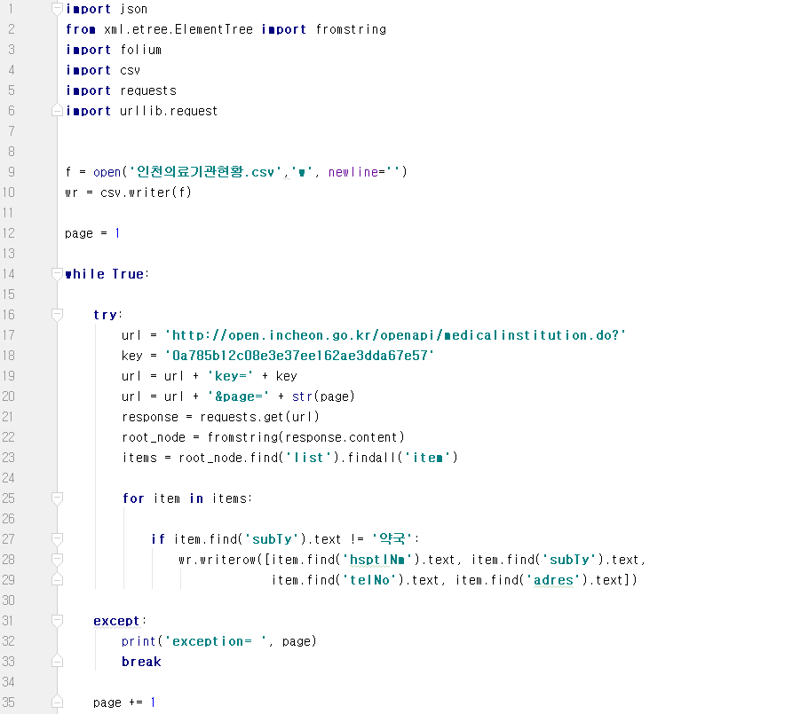
인천 의료기관 정보

Slide 3
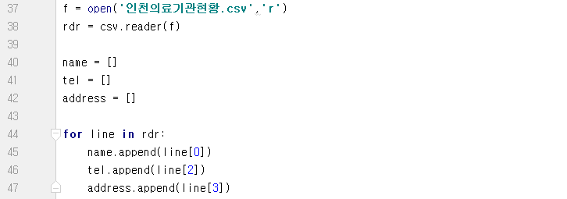
인천 의료기관 정보

Slide 4
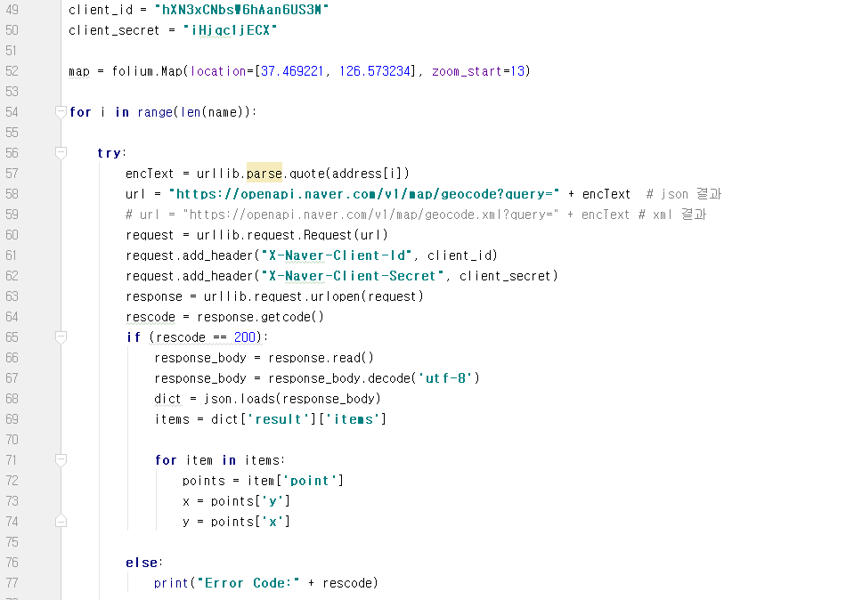
의료기관 좌표 찾기

Slide 5
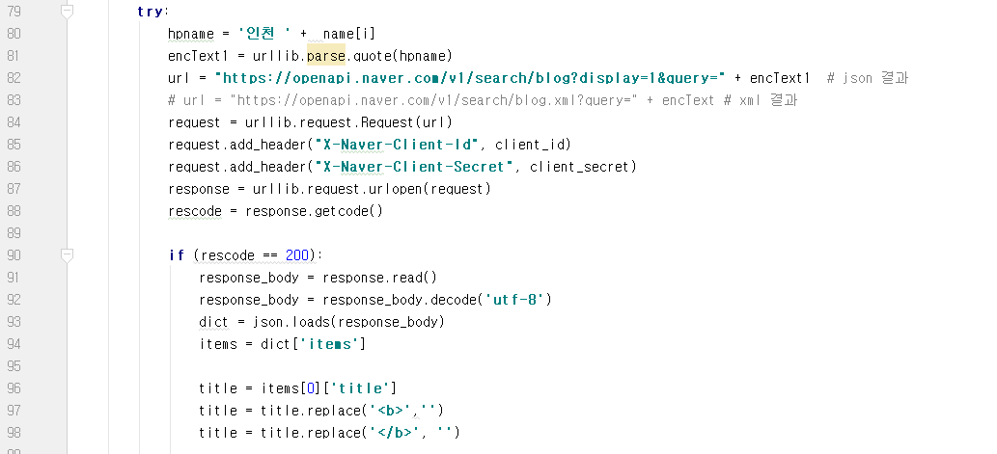
의료기관 네이버 블로그 검색

Slide 6
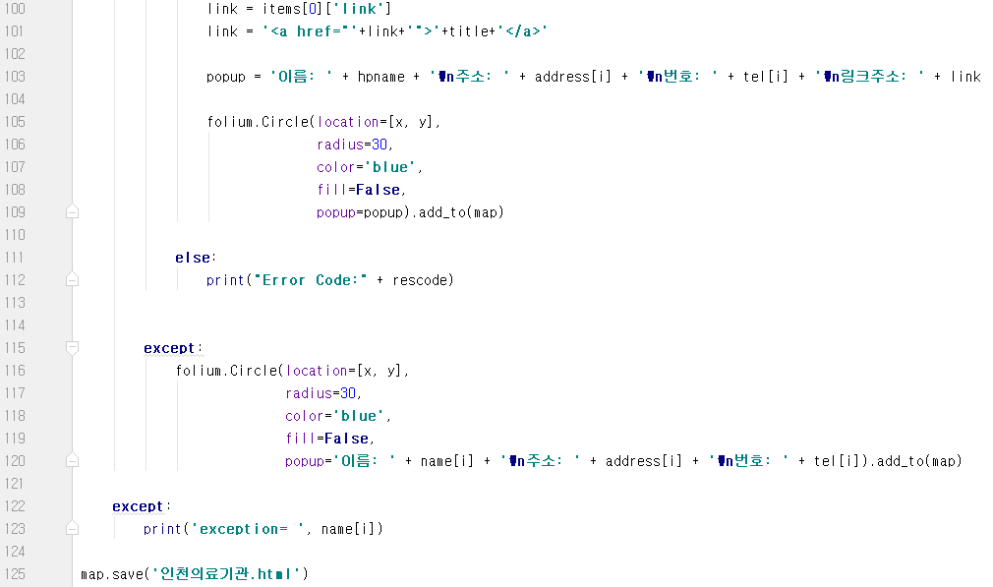
지도 시각화

Slide 7
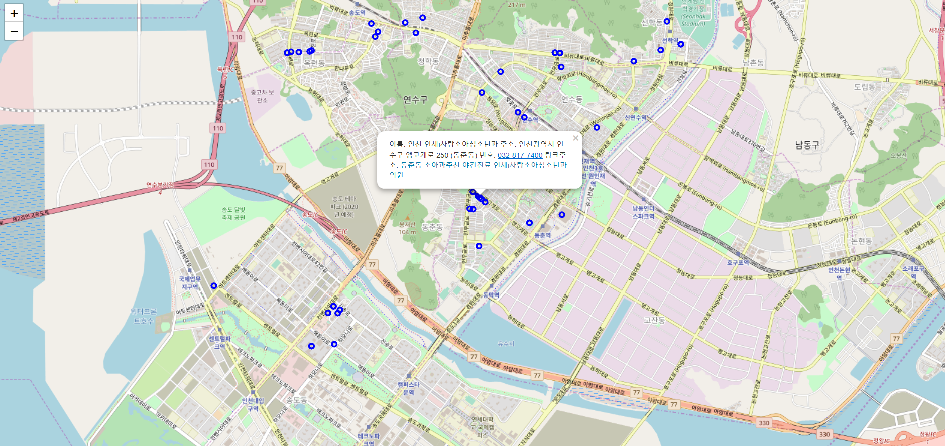
결과

Slide 8
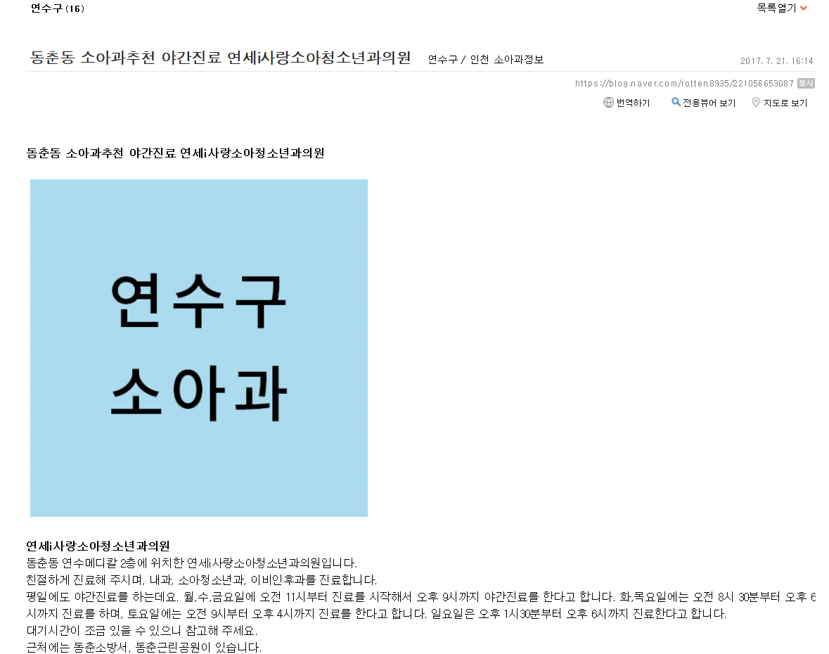
결과

Slide 9
감사합니다.

